Slide 1
Prof. Msc. Wilson Tadeu Rosa Filho wilson@3es.eng.br | (15) 99729-9860

Slide 2
Estrutura Metálica
Capítulo 01
Introdução

Slide 3
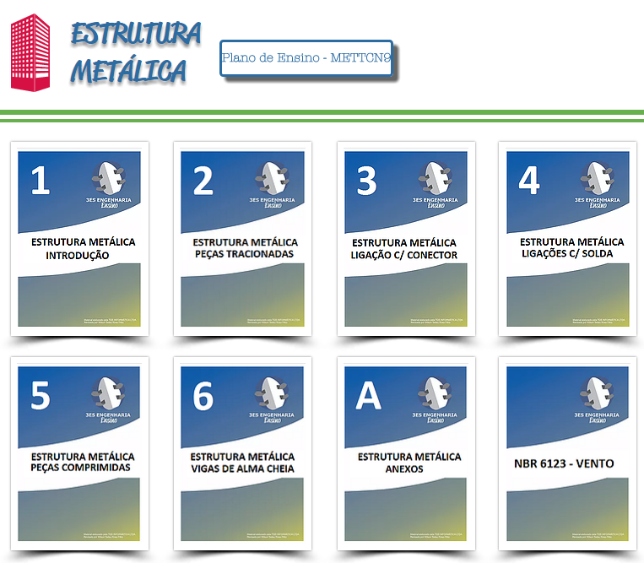
SITE:WWW.3ES.ENG.BR/METALICA

Slide 4
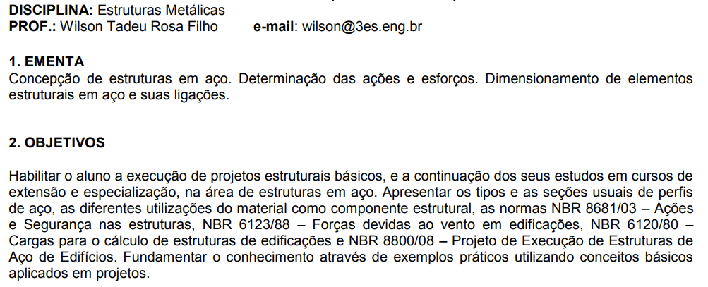

Slide 5
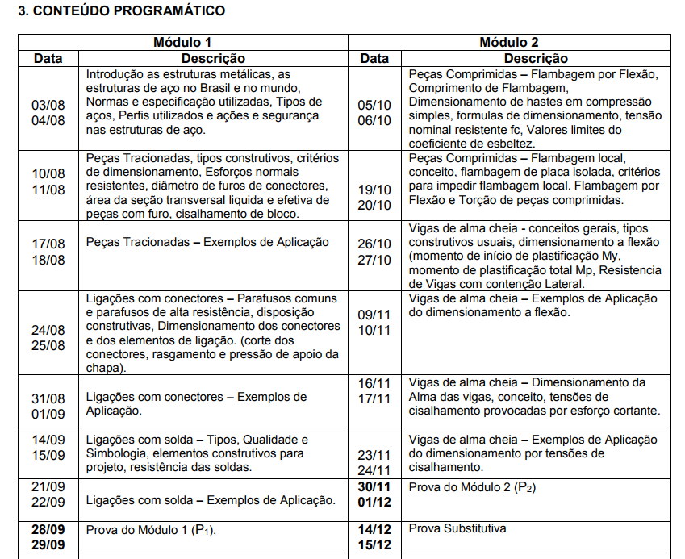

Slide 6
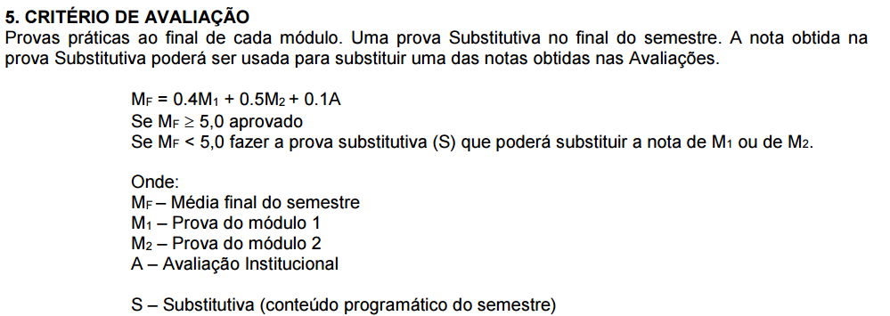

Slide 7
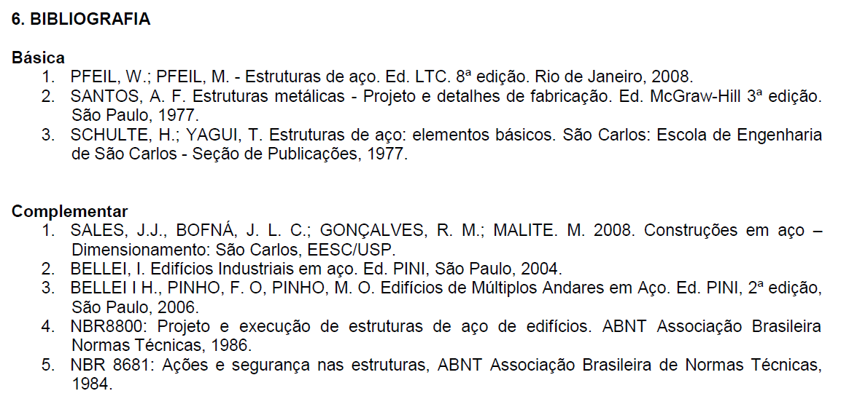

Slide 8
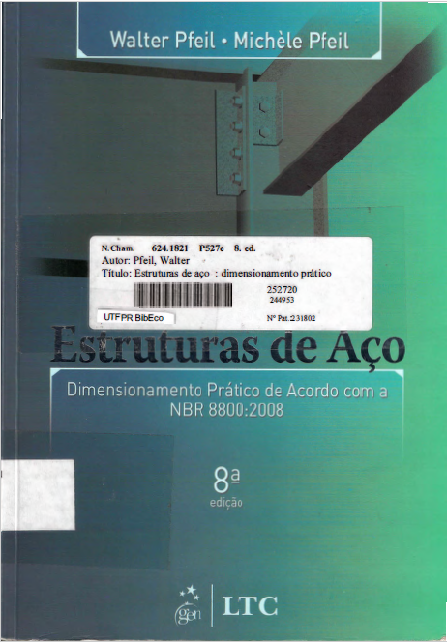
LIVRO DE REFERÊNCIA
Estrutura de Aço – Dimensionamento Prático
Autor: Pfeil, Walter
8º Edição – Rio de Janeiro | LTC – 2009
ISBN 978-85-216-1611-5

Slide 9
DEFINIÇÕES
1.1 DEFINIÇÕES
Formas usuais de metais ferrosos
Aço..............................0,008% à 2% de C
Ferro Fundido..................2% à 4,3% de C
Ferro Forjado........Inexistente no Mercado

Slide 10
AÇO
Aço – Importante saber:
A resistência por ruptura a tração e a compressão são iguais variando de 300MPa a 1.200MPa
O carbono aumenta a resistência do aço, porém o torna + frágil.
Para aplicação estrutural é melhor um aço dúctil, ou seja, menor teor de carbono.

Slide 11
FERRO FUNDIDO
1.2 NOTÍCIA HISTÓRICA
Ferro Fundido
Usado nos anos de 1780 a 1820;
Em Pontes de arco;
Em Pontes Treliçadas.

Slide 12
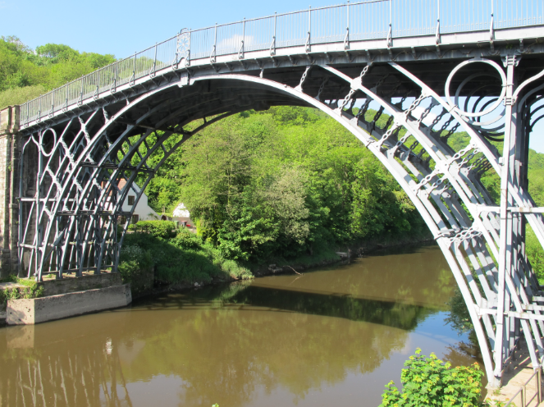
PONTE COAL BROOKDALE
Ex. Ponte Coal Brookdale – vão 30m
Ponte de Coalbrookdale, sobre o rio Severn na Inglaterra, 1779.
Fonte: Petero, T., The Development of Long-Span Bridge Building, ETH, 1981 .

Slide 13
FERRO FORJADO
Ferro Forjado
Usado no final do Século XVIII;
Em Pontes ferroviárias em treliça;
Em Correntes de barras de pontes suspensas.

Slide 14
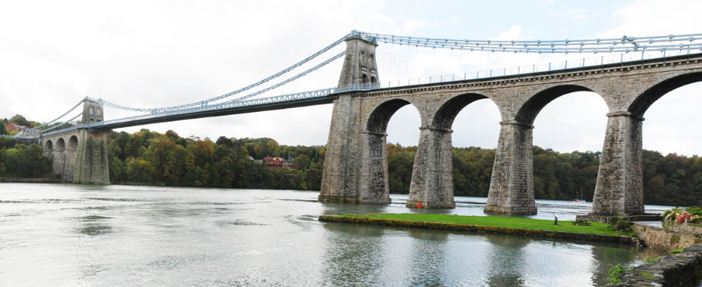
PONTE MENAI
Ex. Menai – vão 175m
Ponte suspensa Menai no País de Gales, construída em 1819-1826.

Slide 15
AÇO
Aço
Processo Industrial em larga escala a partir de 1856;
Forma + utilizada de metal ferroso.

Slide 16
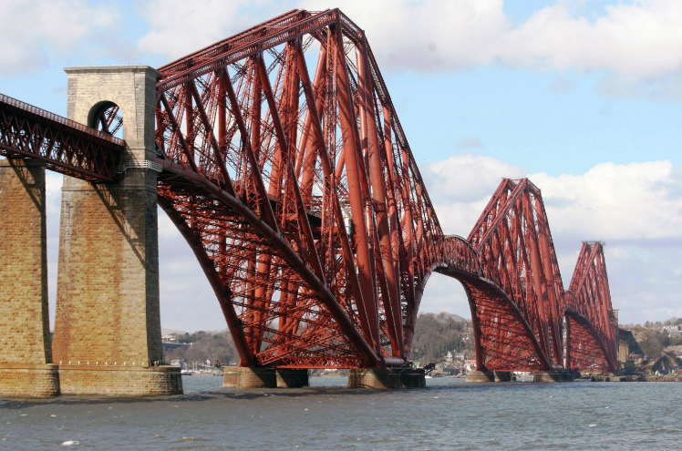
PONTE OF FORTH
Ex. Ponte of Forth – vão 521m
Ponte Firth of Forth, na Escócia, construída em 1890, foi recorde mundial de vão livre: 521 m.

Slide 17
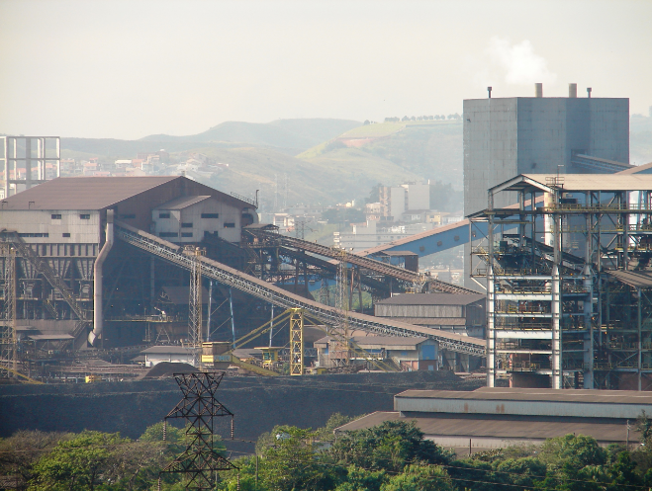
CSN
No Brasil a CSN é a primeira indústria siderúrgica – Volta Redonda/RJ

Slide 18
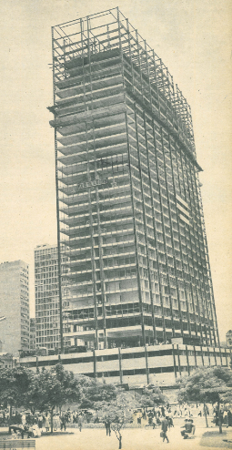
EDIFÍCIO AVENIDA CENTRAL
Edifício Avenida Central
1º Edifício alto em estrutura metálica do brasil.
Construção 1961
Altura 110m

Slide 19
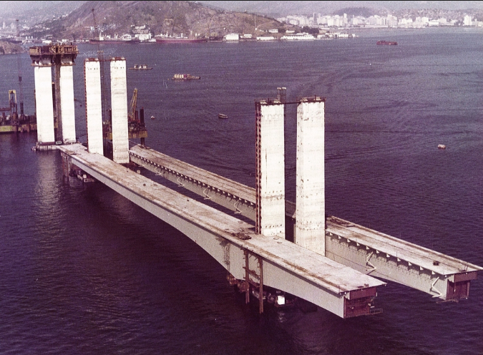
PONTE RIO-NITERÓI
Ponte Rio-Niterói
Vão central de 300m

Slide 20
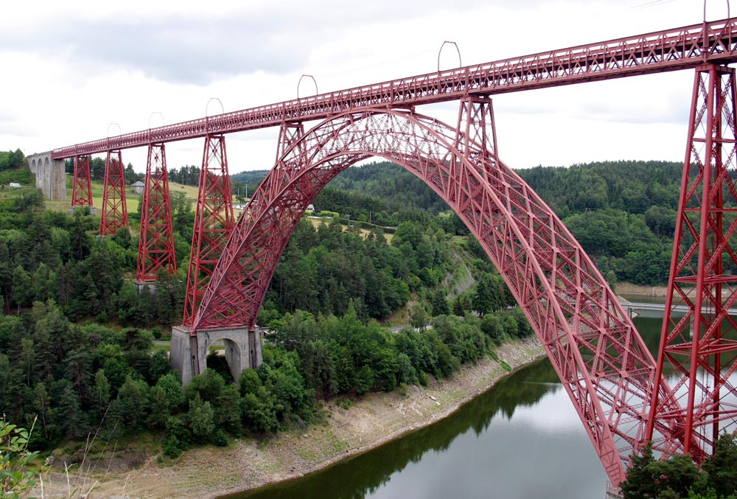
Viaduc de Garabit
Viaduc de Garabit – Sul da França – vão 165m

Slide 21
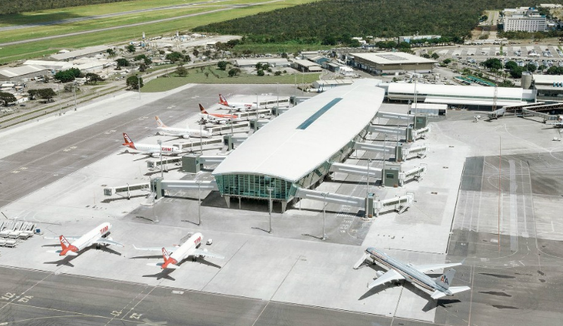
AEROPORTO DE BRASÍLIA
Píer Norte – Aeroporto de Brasília

Slide 22
PROCESSO DE FABRICAÇÃO
1.3 PROCESSO DE FABRICAÇÃO
Alto forno
Conversor de oxigênio
Tratamento do aço em Panela
Ligotamento
Laminação
Tratamento Térmico

Slide 23
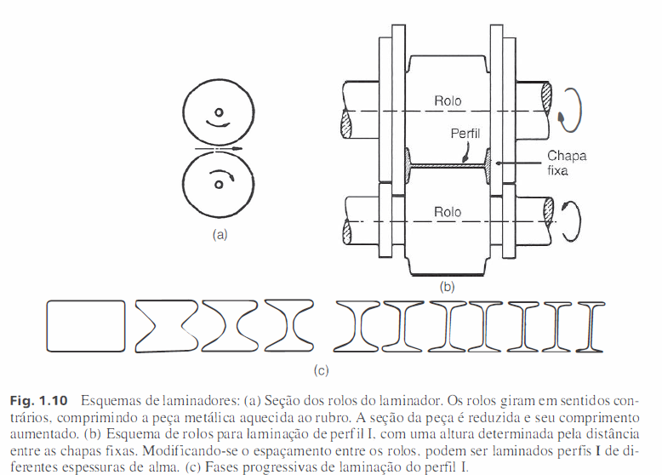
Laminação

Slide 24
TIPOS DE AÇOS ESTRUTURAIS
1.4 TIPOS DE AÇOS ESTRUTURAIS
Aço carbono
Aços de baixa liga
Aço carbono é o mais utilizado

Slide 25
AÇO CARBONO
Aço carbono
Em função do teor de carbono, distinguem-se três categorias:

Slide 26
PROPRIEDADE MECÂNICA DOS AÇOS
Propriedade mecânica dos aços carbono

Slide 27
PADRONIZAÇÃO ABNT
Padronização ABNT

Slide 28
ENSAIO DE TRAÇÃO
1.5 ENSAIO DE TRAÇÃO

Slide 29
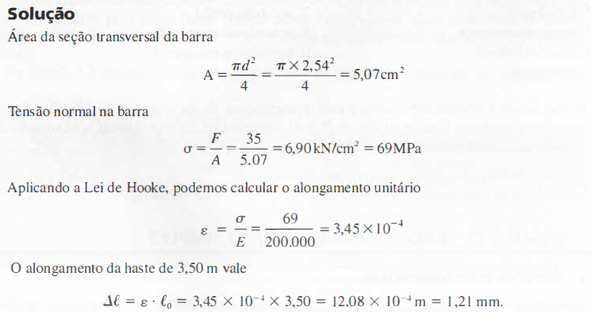
EXEMPLO 1
Exemplo 1

Slide 30
PROPRIEDADE DOS AÇOS
1.6 PROPRIEDADE DOS AÇOS

Slide 31
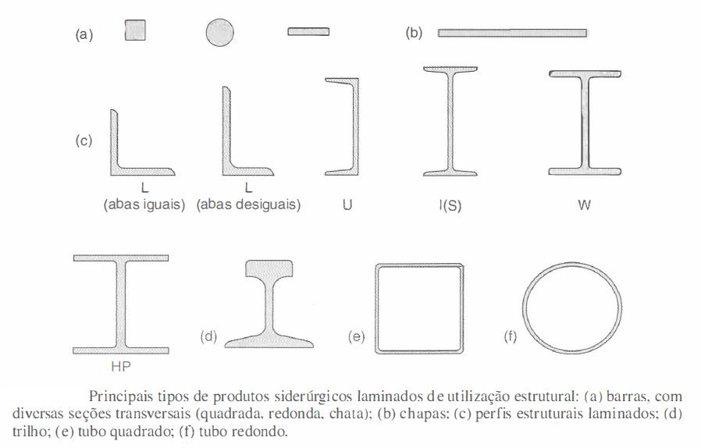
PERFIS LAMINADOS
1.7 PRODUTOS SIDERURGICOS ESTRUTURAIS

Slide 32
PERFIS DE CHAPA DOBRADA
Perfis de Chapa dobrada

Slide 33
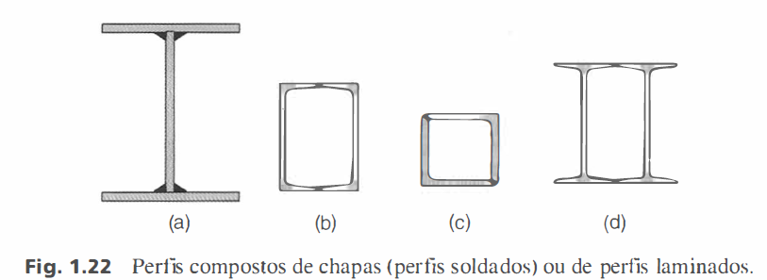
PERFIS COMPOSTOS
Perfis compostos de chapas

Slide 34
TENSÃO RESIDUAL
1.8 TENSÃO RESIDUAL

Slide 35
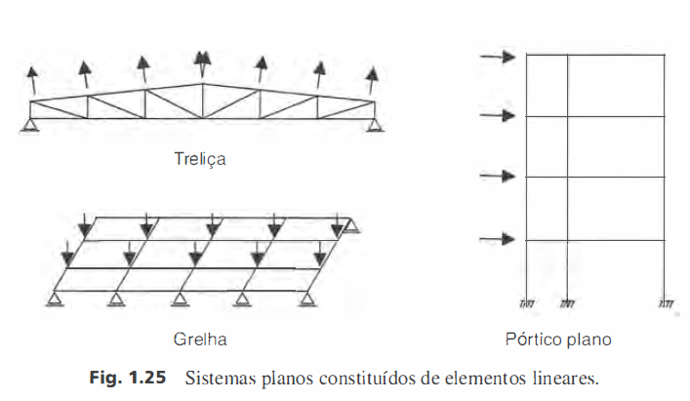
SISTEMAS PLANOS
1.9 SISTEMAS ESTRUTURAIS EM AÇO
Sistemas Planos de elementos lineares

Slide 36
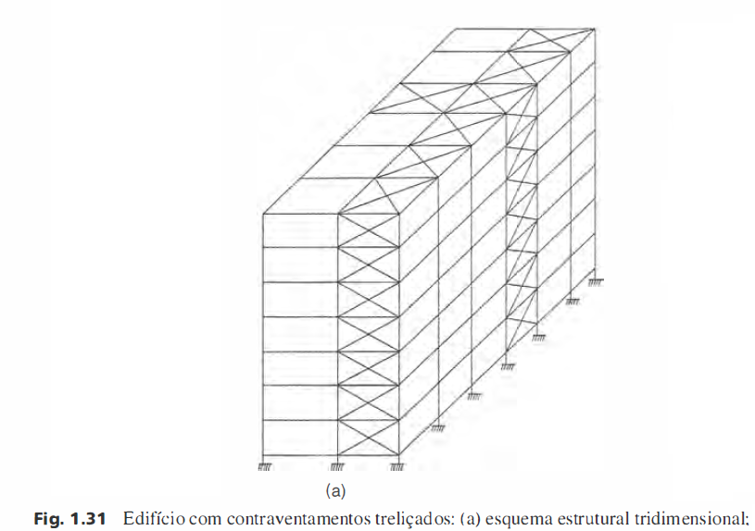
SISTEMAS APORTICADOS
Estruturas aporticadas

Slide 37
MÉTODO DE CÁLCULO
1.10 MÉTODO DE CÁLCULO

Slide 38
ETAPAS DO PROJETO
Etapas do projeto estrutural

Slide 39
NORMAS
Normas
até meados da década de 1980, o Método das Tensões Admissíveis;
NBR 8800:2008 - Método dos Estados Limites
EUROCODE3 ; AISC 360-05.

Slide 40
ESTADO LIMITE ÚLTIMO
Estado Limite Último
A garantia da segurança no método dos estados limites é traduzida pela equação de conformidade, para cada seção da estrutura:
Onde: S_{d} - Solicitação de Projeto ou de cálculo ;
R_{d} - Resistência de Projeto;
γf – Coeficiente de majoração de cargas (ou ações),
γ _{m} – Coeficiente de redução de resistência interna

Slide 41
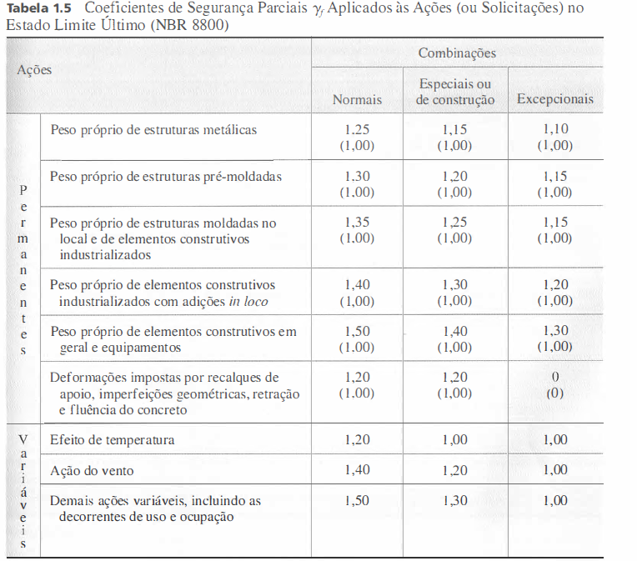
COEFICIENTE γf

Slide 42
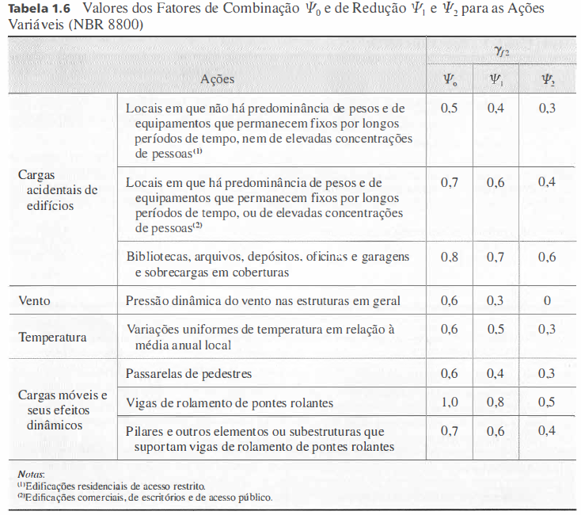
FATORES DE COMBINAÇÃO ψ

Slide 43
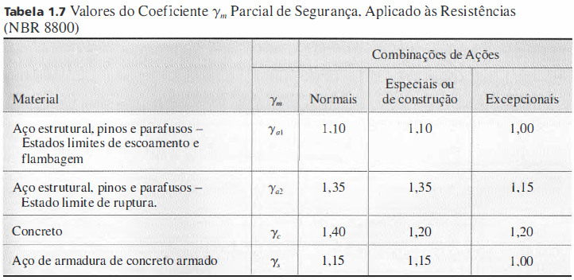
COEFICIENTE γm

Slide 44
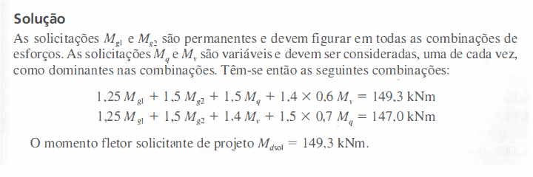
PROBLEMA 1
1.11 – PROBLEMAS A RESOLVER
Problema 1

Slide 45
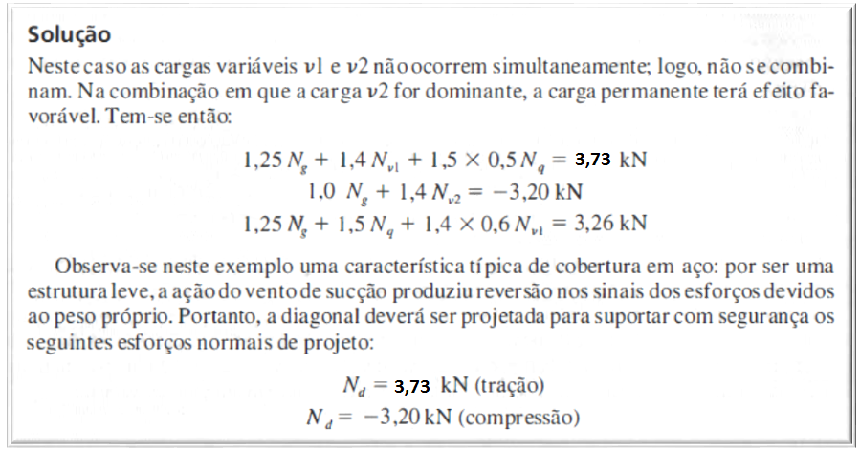
PROBLEMA 2
Problema 2

Slide 46
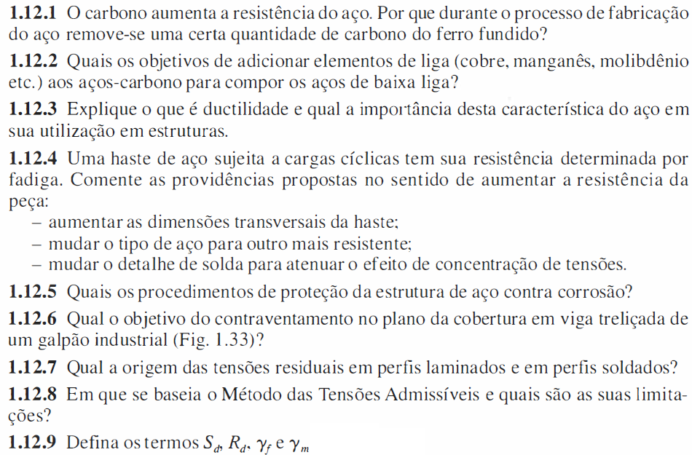
PROBLEMAS PROPOSTOS
1.12 PROBLEMAS PROPOSTOS

Slide 47
Estrutura Metálica
Capítulo 02
Peças Tracionadas

Slide 48
PEÇA TRACIONADA
2.1 TIPOS CONSTRUTIVOS
Denominam-se peças tracionadas as peças sujeitas a solicitações de tração axial, ou tração simples

Slide 49
ELEMENTOS TRACIONADOS
As peças tracionadas são empregadas nas estruturas, sob diversas formas:
tirantes ou pendurais;
contraventamentos de torres (estais):
travejamentos de vigas ou colunas, geralmente com dois tirantes em forma de X;

Slide 50
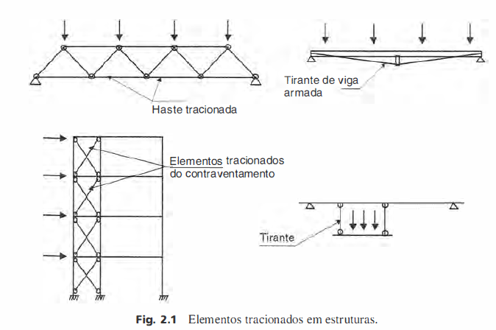
ELEMENTOS TRACIONADOS

Slide 51
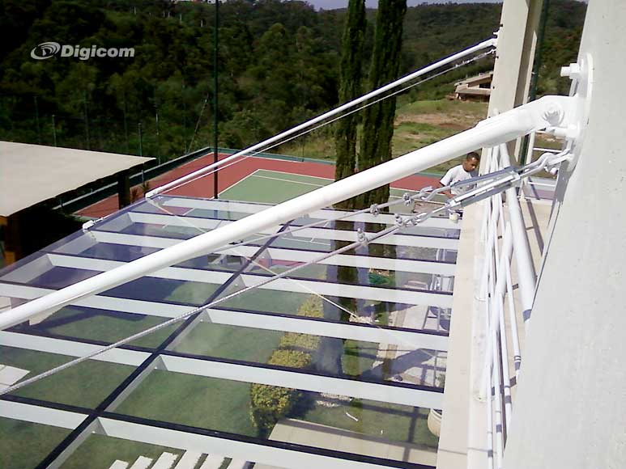
ELEMENTOS TRACIONADOS

Slide 52
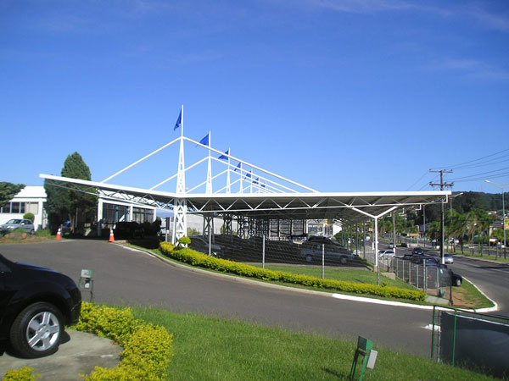
ELEMENTOS TRACIONADOS

Slide 53
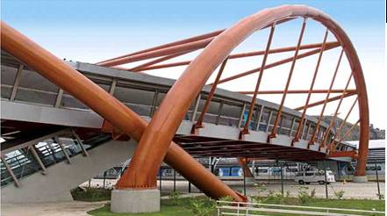
ELEMENTOS TRACIONADOS

Slide 54
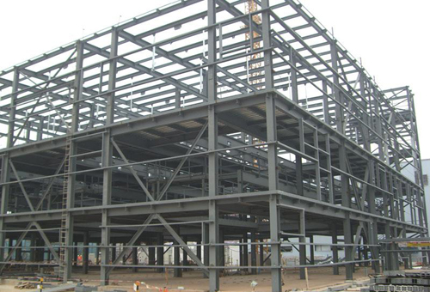
ELEMENTOS TRACIONADOS

Slide 55
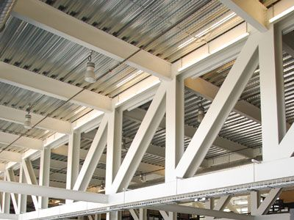
ELEMENTOS TRACIONADOS

Slide 56
As ligações das extremidades das peças tracionadas com outras partes da estrutura podem ser feitas por diversos meios, a saber:
soldagem;
conectares aplicados em furos;
rosca e porca

Slide 57
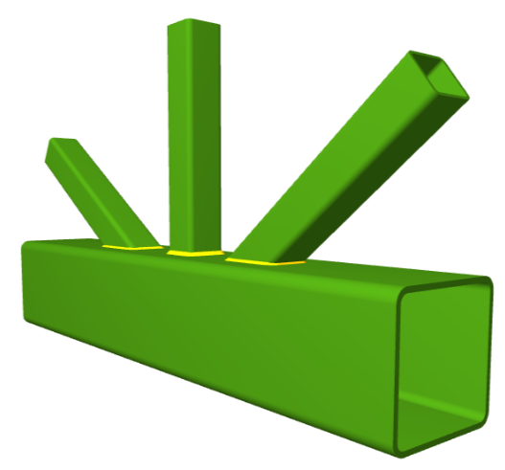
SOLDAGEM

Slide 58
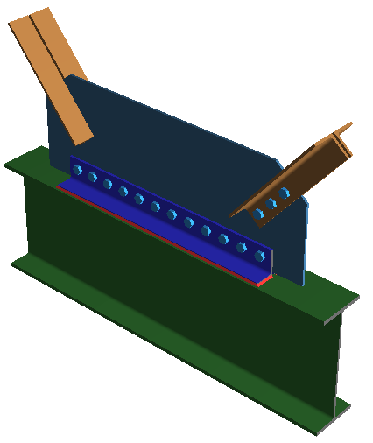
CONECTOR APLICADO EM FURO

Slide 59
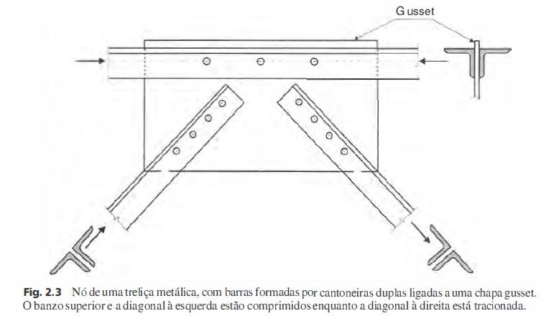
CHAPA GUSSET

Slide 60
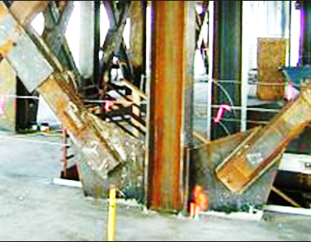
CHAPA GUSSET

Slide 61
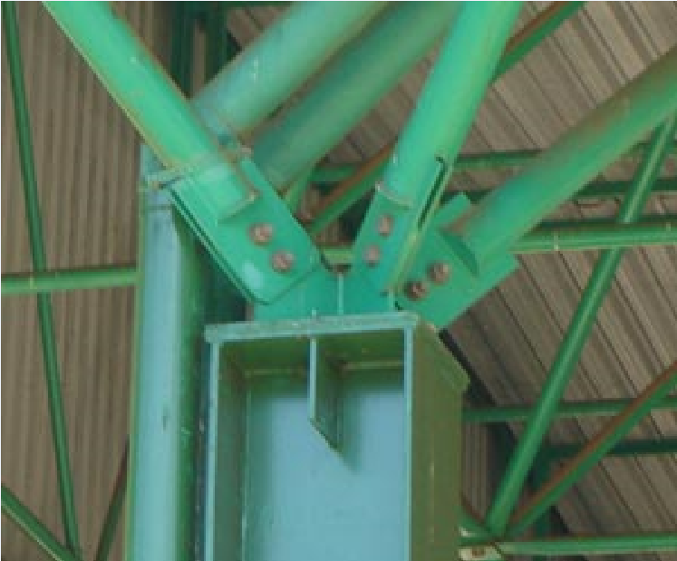
CHAPA GUSSET
F

Slide 62
ESCOAMENTO DA SEÇÃO BRUTA
2.2-CRITÉRIOS DE DIMENSIONAMENTO
a) ESCOAMENTO DA SEÇÃO BRUTA
O valor de cálculo da força normal resistente (NRd) é:
Onde: Ag – Área bruta da seção transversal
fy - tensão de escoamento
γ_{a1 –} coeficiente de majoração = 1,10

Slide 63
ESCOAMENTO DA SEÇÃO LIQUIDA
b) ESCOAMENTO DA SEÇÃO LIQUIDA
O valor de cálculo da força normal resistente (N_{Rd}) é:
Onde:
Ae = C_{t} An - área líquida efetiva
Ct ≤ 1,0 - coeficiente de redução da área líquida efetiva
γa2 = 1,35

Slide 64
PEÇAS C/ EXTREMIDADE ROSQUEADA
Peças com Extremidades Rosqueadas

Slide 65
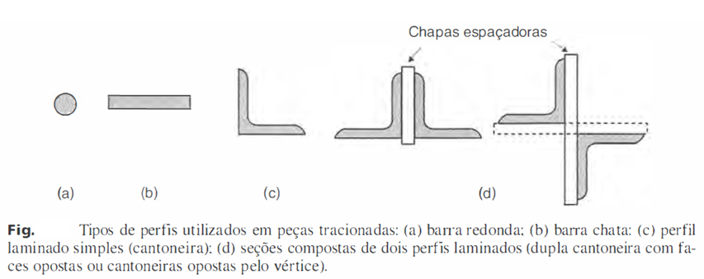
TIPO DE PERFIL TRACIONADOS
Tipo de perfil comum utilizados em barras tracionadas.

Slide 66
LIMITE DE ESBELTEZ - TRAÇÃO
Limitações de Esbeltez das Peças Tracionadas
Denomina-se índice de esbeltez de uma haste a relação entre seu comprimento l entre pontos de apoio lateral e o raio de giração mínimo i_{mín} da seção transversal.

Slide 67
LIMITE DE ESBELTEZ - TRAÇÃO
O índice de esbeltez não tem importância fundamental, uma vez que o esforço de tração tende a retificar a haste.
As normas fixam limites superiores do índice de esbeltez de peças tracionadas com a finalidade de reduzir efeitos vibratórios provocados por impactos, ventos etc.

Slide 68
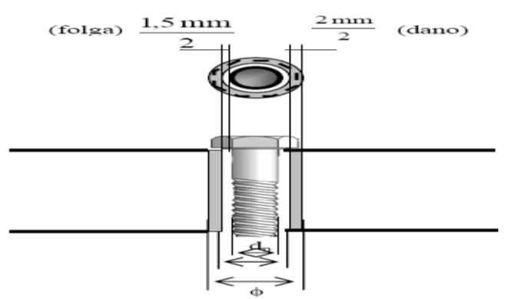
FUROS DE CONECTORES
Diâmetros dos Furos de Conectores
No caso de furos-padrão o diâmetro total é igual ao diâmetro nominal do conector (d) acrescido de 3,5 mm, sendo 2 mm correspondentes ao dano por puncionamento e 1 ,5 mm à folga do furo em relação ao diâmetro do conector

Slide 69
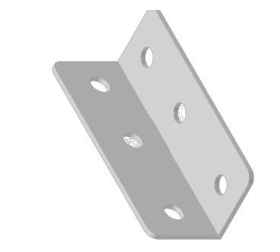
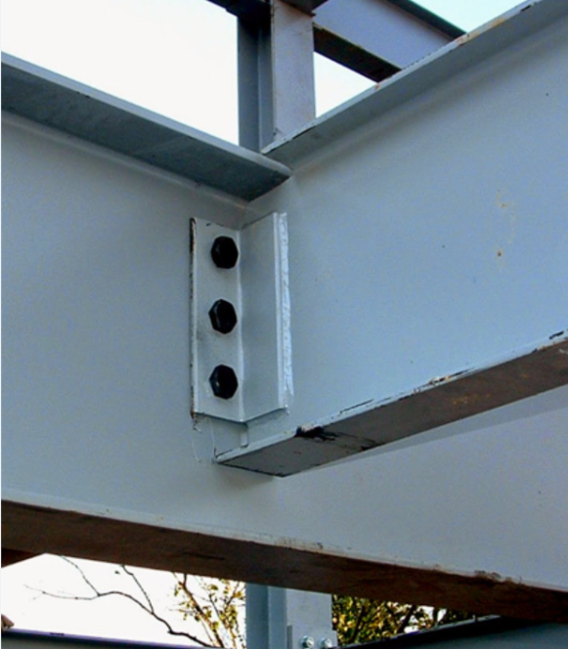
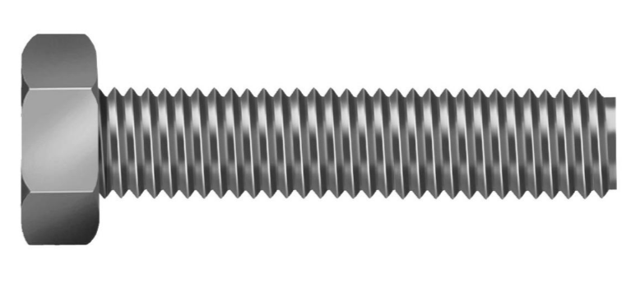
FUROS DE CONECTORES
+
=
Onde : dt = diâmetro total
d= diâmetro nominal do conector

Slide 70
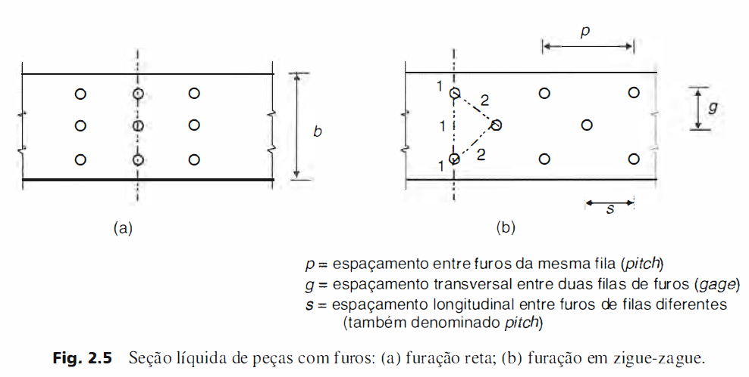
ÁREA LIQUIDA (An)
Área da Seção Transversal Líquida de Peças Tracionadas com Furos (An)
Numa barra com furos a área líquida (An) é obtida subtraindo-se da área bruta (Ag) as áreas dos furos contidos em uma seção reta da peça.

Slide 71
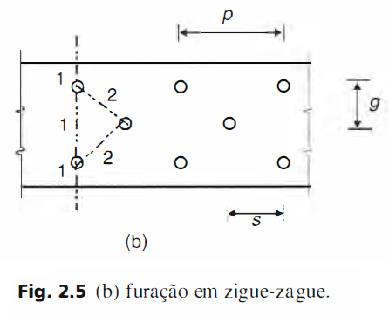
ÁREA LIQUIDA (An)

Slide 72
ÁREA LIQUIDA (An) - EQUAÇÃO
A área líquida An, de barras com furos pode ser representada pela equação
.
adotando-se o menor valor obtido nos diversos percursos pesquisados.

Slide 73
ÁREA LIQUIDA EFETIVA (An,ef)
Área da Seção Transversal
Líquida Efetiva (An,ef)
Utilizado quando a ligação não é feita por todos os segmentos de um perfil.

Slide 74
ÁREA LIQUIDA EFETIVA (An,ef)
A transferência dos esforços se dá através de somente uma aba de cada cantoneira.

Slide 75
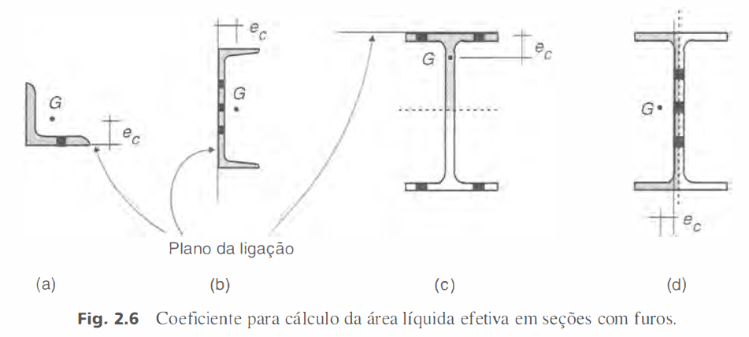
FATOR REDUTOR (Ct) - CONECTOR
Fator redutor (Ct) nos perfis de seção aberta
Onde l é o comprimento da ligação, igual ao comprimento do cordão de solda em ligações soldadas, e em ligações parafusadas é igual à distância entre o primeiro e o último parafusos na direção da força.

Slide 76
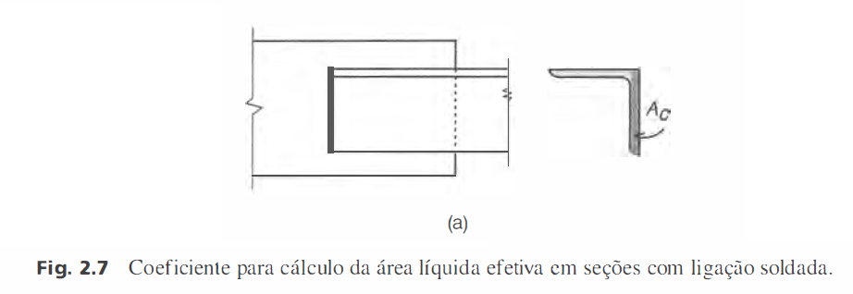
FATOR REDUTOR (Ct) – SOLDA
Fator redutor (Ct)
Para peças tracionadas ligadas apenas por soldas transversais (Fig. 2.7a).
onde Ac, é a área do segmento ligado.

Slide 77
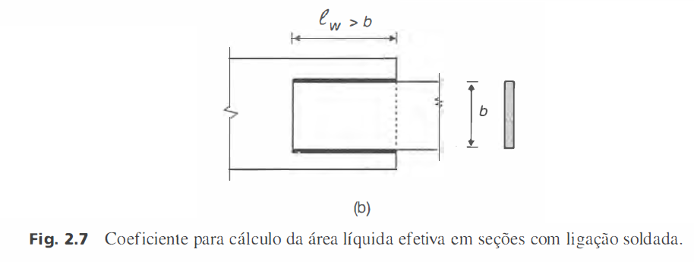
FATOR REDUTOR (Ct) – SOLDA
Fator redutor (Ct)
Caso de chapas planas ligadas apenas por soldas longitudinais (Ct, depende
da relação entre o comprimento lw das soldas e da largura b da chapa.

Slide 78
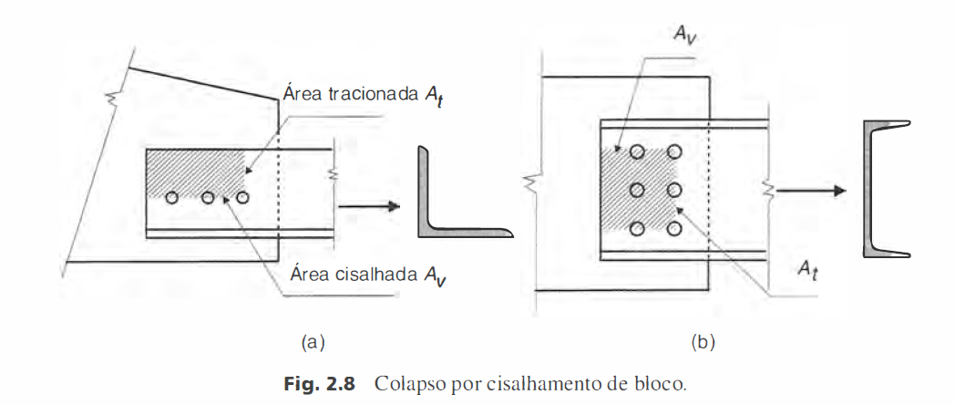
CISALHAMENTO DE BLOCO
Cisalhamento de Bloco
No caso de perfis de chapas finas tracionados e ligados por conectores, além da ruptura da seção líquida o colapso por rasgamento ao longo de uma linha de conectores pode ser determinante no dimensionamento. Nesse tipo de colapso, denominado cisalhamento de bloco.

Slide 79
CISALHAMENTO DE BLOCO - EQUAÇÃO
Cisalhamento de Bloco
Dessa forma, a resistência é calculada com a seguinte expressão (AISC/2005; NBR 8800):

Slide 80
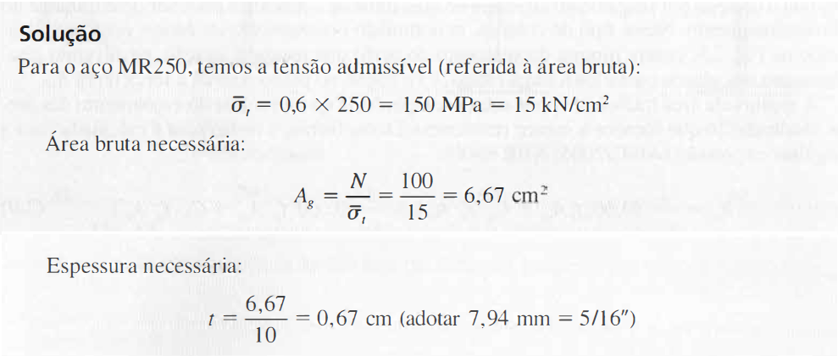
PROBLEMA 1
2.3 – PROBLEMAS A RESOLVER
Problema 1
Tabela A3.2

Slide 81
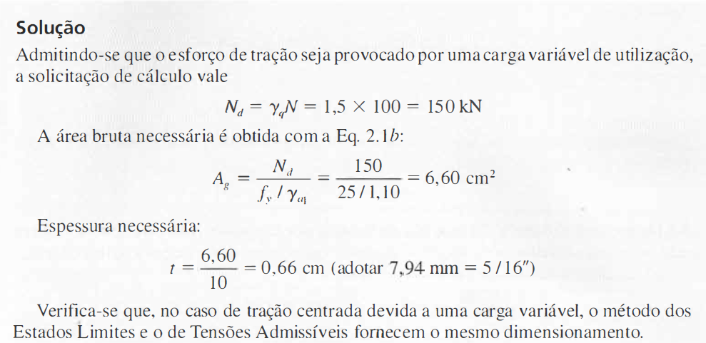
PROBLEMA 2
Problema 2
Tabela A3.2

Slide 82
PROBLEMA 3
Problema 3

Slide 83
PROBLEMA 4
Problema 4

Slide 84
PROBLEMA 4

Slide 85
PROBLEMA 5
Problema 5
Tabela A5.1

Slide 86
PROBLEMA 6
Problema 6
Tabela A6.6

Slide 87
PROBLEMA 7
Problema 7
Tabela A6.3

Slide 88
PROBLEMA 7
Problema 7
Tabela A6.3

Slide 89
PROBLEMA 8
Problema 8

Slide 90
PROBLEMA 9
Problema 9

Slide 91
PROBLEMAS PROPOSTOS
2.4 PROBLEMAS PROPOSTOS

Slide 92
Estrutura Metálica
Capítulo 03
Ligações com conectores

Slide 93
CONECTORES
3.1 TIPOS DE CONECTORES E DE LIGAÇÕES
O conector é um meio de união que trabalha através de furos feitos nas chapas.
tipos de conectares: rebites, parafusos comuns e parafusos de alta resistência.

Slide 94
REBITES
Rebites - são conectares instalados a quente, o produto final apresentando duas cabeças.

Slide 95
PARAFUSO COMUM
Parafuso comum - Eles têm numa extremidade uma cabeça quadrada ou sextavada e na outra uma rosca com porca

Slide 96
PARAFUSO COMUM
Os parafusos comuns são instalados com aperto, que mobiliza atrito entre as chapas. Entretanto, o aperto nas chapas é muito variável, não se podendo garantir um valor mínimo.

Slide 97
PARAFUSO ALTA RESISTÊNCIA
Os parafusos de alta resistência, eles podem ser instalados com esforços de tração mínimos garantidos.

Slide 98
PARAFUSO - CORTE SIMPLES E DUPLO

Slide 99
FUROS
3.2 DISPOSIÇÕES CONSTRUTIVAS
O furo-padrão para parafusos comuns deverá ter uma folga de 1,5 mm em relação ao diâmetro nominal do parafuso.

Slide 100
FUROS - EQUAÇÃO
Como o corte do furo por punção danifica uma parte do material da chapa, considera-se, para efeito de cálculo da seção líquida da chapa furada, um diâmetro fictício igual ao diâmetro do furo (d') acrescido de 2 mm

Slide 101
FUROS - ESPAÇAMENTO
Espaçamentos Mínimos Construtivos para Furos do Tipo Padrão

Slide 102
FUROS - ESPAÇAMENTO
Espaçamentos Máximos

Slide 103
FUROS - ESPAÇAMENTO
Espaçamento Padronizado

Slide 104
PROPRIEDADE MEC. CONECTORES
3.3 DIMENSIONAMENTO DOS CONECTORES E DOS ELEMENTOS DA LIGAÇÃO

Slide 105
RUPTURAS LIGAÇÕES
Tipos de Rupturas em Ligações com Conectares

Slide 106
DIMENSINAMENTO A CORTE
Dimensionamento a Corte dos Conectares
A resistência de projeto de conectares a corte é dada por:

Slide 107
PARAFUSOS – EQUAÇÃO CORTE
Parafusos em Geral e Barras Rosqueadas
Parafusos de Alta Resistência (A325, A490), com Rosca Fora do Plano de Corte

Slide 108
DIMENSIONAMENTO CHAPA - EQUAÇÃO
Dimensionamento a Rasgamento e Pressão de Apoio da Chapa: menor entre:
Pressão de apoio
Rasgamento
quando a > 2d
quando a < 2d

Slide 109
DIMENSIONAMENTO CHAPA

Slide 110
DIMENSIONAMENTO – TRAÇÃO CONECTOR
Dimensionamento a tração dos conectores:
Parafusos e Barras Rosqueadas

Slide 111
DIMENSIONAMENTO – TRAÇÃO E CORTE
Dimensionamento a Tração e Corte Simultâneos - Fórmulas de Interação

Slide 112
DESLIZAMENTO – LIGAÇÃO - EQUAÇÃO
Resistência ao Deslizamento em Ligações por Atrito
Tabela A5.2

Slide 113
RESISTENCIA CHAPA
Resistência das Chapas e Elementos de Ligação

Slide 114
RESISTENCIA CHAPA

Slide 115
DISTRIBUIÇÃO DE ESFORÇOS ENTRE CONECTORES
Ligação Axial por Corte

Slide 116
DISTRIBUIÇÃO DE ESFORÇOS ENTRE CONECTORES
Ligação Excêntrica por Corte

Slide 117
DISTRIBUIÇÃO DE ESFORÇOS ENTRE CONECTORES
Ligação a Tração

Slide 118
DISTRIBUIÇÃO DE ESFORÇOS ENTRE CONECTORES

Slide 119
DISTRIBUIÇÃO DE ESFORÇOS ENTRE CONECTORES
Ligação com Conectores – (Parafusos de alta resistência)

Slide 120
DISTRIBUIÇÃO DE ESFORÇOS ENTRE CONECTORES

Slide 121
PROBLEMA 1
3.5 – PROBLEMAS A RESOLVER
Problema 1

Slide 122
PROBLEMA 1

Slide 123
PROBLEMA 1

Slide 124
PROBLEMA 2
Problema 2

Slide 125
PROBLEMA 2

Slide 126
PROBLEMA 2
Problema 2

Slide 127
PROBLEMA 2
Problema 2

Slide 128
PROBLEMA 3
Problema 3

Slide 129
PROBLEMA 3
Problema 3

Slide 130
PROBLEMA 3
Problema 3

Slide 131
PROBLEMA 3
Problema 3

Slide 132
PROBLEMA 4
Problema 4
Tabela A5.2

Slide 133
PROBLEMA PROPOSTO
3.6 PROBLEMAS PROPOSTOS

Slide 134
Estrutura Metálica
Capítulo 04
Ligações com Solda

Slide 135
SOLDA
Definição.
A solda é um tipo de união por coalescência do material, obtida por fusão das partes adjacentes.

Slide 136
SOLDA
A energia necessária para provocar a fusão pode ser de três origem:
Elétrica (+ utilizada)
Química
Óptica
Mecânica

Slide 137
SOLDA
O material soldado deve ser isolado na atmosfera, os mais utilizados são:
Eletrodo manual revestido (+utilizada)
Arco submerso em material granular
Arco elétrico com proteção gasosa (MIG/MAG)

Slide 138
SOLDA
A solda de eletrodo manual revestido é a mais utilizada na indústria.
em instalações industriais pesadas e
em serviços de campo.

Slide 139
SOLDA
4.1 TIPOS
(a) Eletrodo manual revestido

Slide 140
SOLDA
(b) Solda de arco submerso

Slide 141
SOLDA
(c) Solda MIG/MAG

Slide 142
ELETROLDO - fw
Tipos de Eletrodo

Slide 143
ELETROLDO - fw
Tipos de Eletrodo - Exemplo

Slide 144
ELETROLDO - fw
Soldabilidade dos aços

Slide 145
POSIÇÃO DO MATERIAL DE SOLDA
Classificação de Soldas de Eletrodo Quanto à posição do Material de Solda em Relação ao Material-base

Slide 146
POSIÇÃO DO MATERIAL DE SOLDA

Slide 147
POSIÇÃO DO MATERIAL DE SOLDA

Slide 148
POSIÇÃO DO MATERIAL DE SOLDA

Slide 149
POSIÇÃO DO MATERIAL DE SOLDA
Tipos de solda com entalhe

Slide 150
POSIÇÃO DO MATERIAL DE SOLDA
Tipos de solda com entalhe

Slide 151
POSIÇÃO DO MATERIAL DE SOLDA
Tipos de solda com entalhe

Slide 152
POSIÇÃO RELATIVA
Classificação Quanto à Posição Relativa das Peças Soldadas

Slide 153
POSIÇÃO DE SOLDAGEM
Posição de soldagem

Slide 154
SIMBOLOGIA DE SOLDA
Simbologia de Solda

Slide 155
SIMBOLOGIA DE SOLDA
Simbologia de Solda

Slide 156
SOLDA DE ENTALHE
Solda de Entalhe

Slide 157
SOLDA DE ENTALHE

Slide 158
PENETRAÇÃO PARCIAL – TABELA 4.1
Dimensão mínima

Slide 159
SOLDA FILETE
Solda filete

Slide 160
SOLDA FILETE
Garganta da solda

Slide 161
SOLDA FILETE – TABELA 4.2
Dimensões mínimas

Slide 162
SOLDA FILETE – DIM. MÁXIMA
Dimensões máximas

Slide 163
SOLDA ENTALHE – DIMENSIONAMENTO
Dimensionamento – Solda Entalhe
Penetração total

Slide 164
SOLDA ENTALHE – DIMENSIONAMENTO
Penetração parcial sujeitas a tensões de compressão ou tração.
Metal base
Metal solda

Slide 165
SOLDA FILETE – DIMENSIONAMENTO
Dimensionamento – Solda Filete

Slide 166
PROBLEMA 1
4.6 – PROBLEMAS A RESOLVER
Problema 1

Slide 167
PROBLEMA 1
4.6 – PROBLEMAS A RESOLVER
Problema 1

Slide 168
PROBLEMA 2
Problema 2

Slide 169
PROBLEMA 2
Problema 2

Slide 170
PROBLEMA 2
Problema 2

Slide 171
PROBLEMA PROPOSTO
4.7 PROBLEMAS PROPOSTOS

Slide 172
Estrutura Metálica
Capítulo 05
Peças Comprimidas

Slide 173
INTRODUÇÃO PEÇA COMPRIMIDA
5.1 INTRODUÇÃO
Denomina-se coluna uma peça vertical sujeita à compressão centrada.
Peças comprimidas axialmente são encontradas em componentes de treliças, sistemas de travejamento e em pilares de sistemas contraventados de edifícios com ligações rotuladas.

Slide 174
TIPOS DE COLUNAS
Colunas de seção simples e múltipla

Slide 175
INTRODUÇÃO PEÇA COMPRIMIDA
5.2 FLAMBAGEM POR FLEXÃO

Slide 176
Indice Esbeltez Reduzido (λo)
Índice de esbeltez reduzido λo

Slide 177
COMPRIMENTO DE FLAMBAGEM (KL)
5.3 COMPRIMENTO DE FLAMBAGEM

Slide 178
COMPRIMENTO DE FLAMBAGEM (KL)
5.3 COMPRIMENTO DE FLAMBAGEM

Slide 179
COMPRIMENTO DE FLAMBAGEM (KL)
5.3 COMPRIMENTO DE FLAMBAGEM

Slide 180
DIMENSIONAMENTO - COMPRESSÃO
5.4 CRITÉRIO DE DIMENSIONAMENTO DE HASTES EM COMPRESSÃO SIMPLES
Tensão Nominal Resistente fc

Slide 181
DIMENSIONAMENTO - COMPRESSÃO
Valores Limites do Coeficiente de Esbeltez
As normas fixam limites superiores do coeficiente de esbeltez (KL /i) com a finalidade de evitar a grande flexibilidade de peças excessivamente esbeltas.
Os limites geralmente adotados são:

Slide 182
GRÁFICO – COMPRESSÃO - χ
Tensão Nominal Resistente fc

Slide 183
FLABAGEM LOCAL
5.5 FLABAGEM LOCAL - Denomina-se flambagem local a flambagem das placas componentes de um perfil comprimido.

Slide 184
FLABAGEM LOCAL – TABELA 5.1

Slide 185
FLABAGEM LOCAL – TABELA 5.1

Slide 186
FLABAGEM LOCAL – TABELA 5.2
Esforço Resistente de Hastes com Efeito de Flambagem Local

Slide 187
FLABAGEM LOCAL – TABELA 5.2
Seções com Placas Enrijecidas

Slide 188
FLABAGEM LOCAL – TABELA 5.2
Seções com Placas Não Enrijecidas

Slide 189
FLABAGEM LOCAL – TABELA 5.2
Esforço Resistente de Hastes com Efeito de Flambagem Local

Slide 190
FLABAGEM LOCAL – TABELA 5.2
Esforço Resistente de Hastes com Efeito de Flambagem Local

Slide 191
Esforço resistente de cálculo

Slide 192
PROBLEMA 1
5.8 PROBLEMAS
PROBLEMA 1

Slide 193
PROBLEMA 2
PROBLEMA 2

Slide 194
PROBLEMA 4
PROBLEMA 4

Slide 195
PROBLEMA 5
PROBLEMA 5

